Slide 1
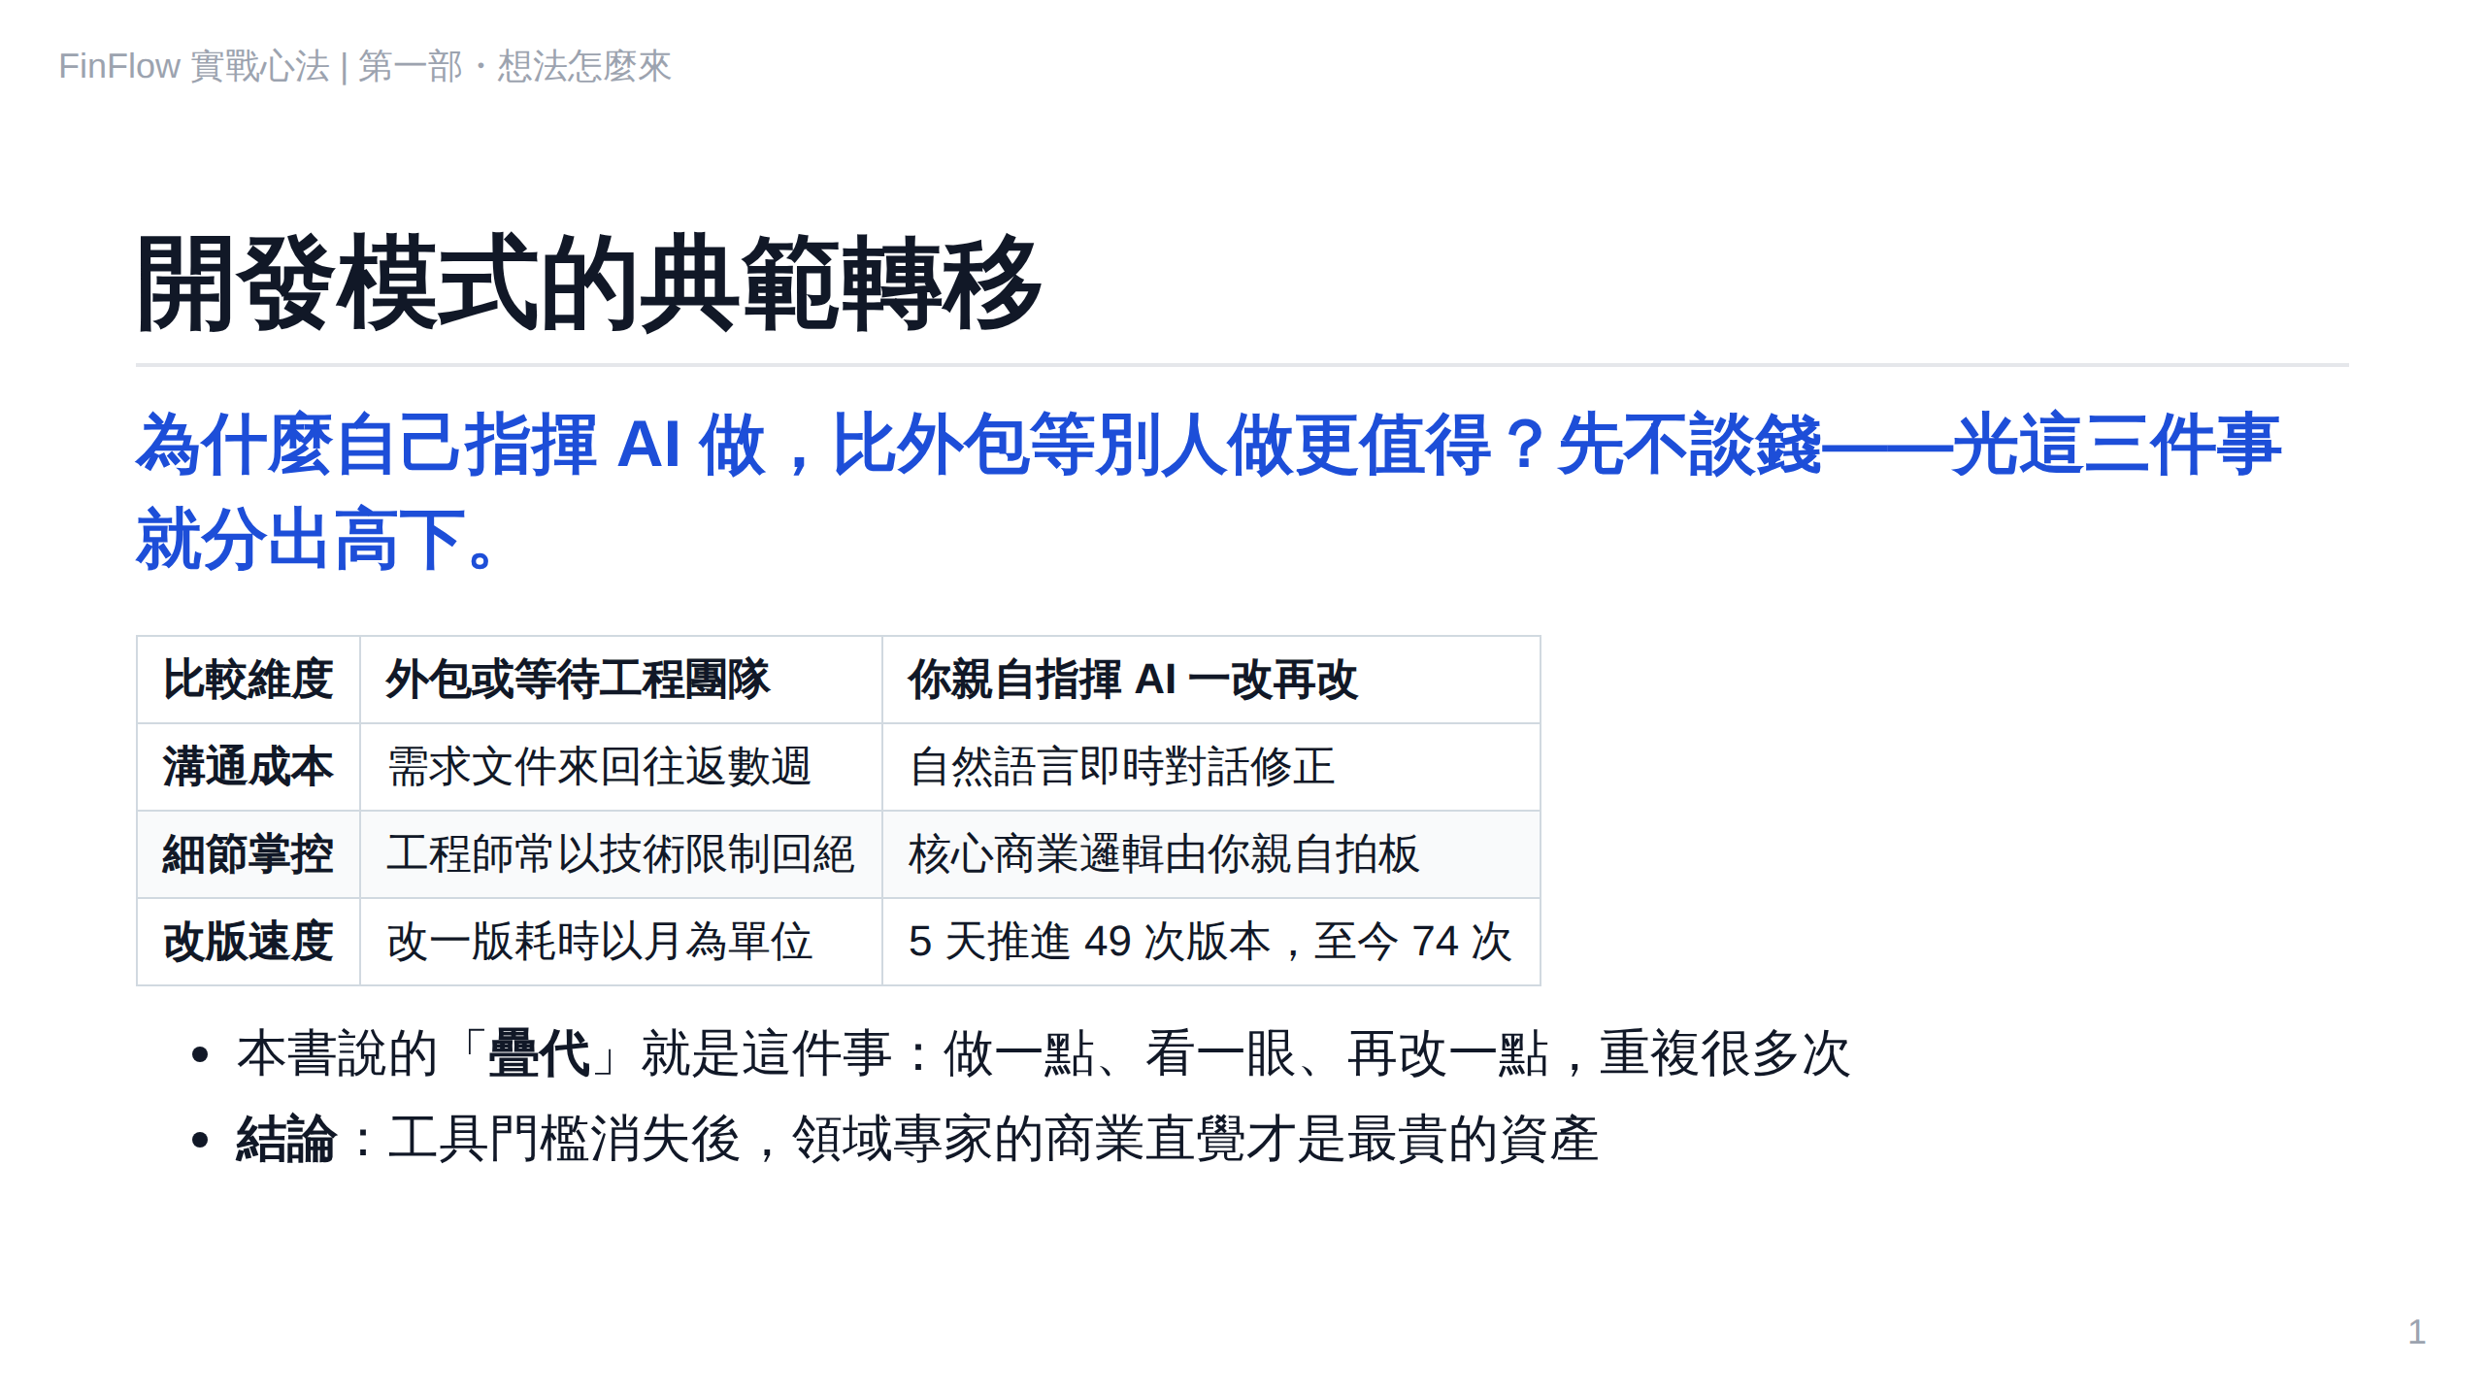
Notes:
第 11 頁

Slide 2
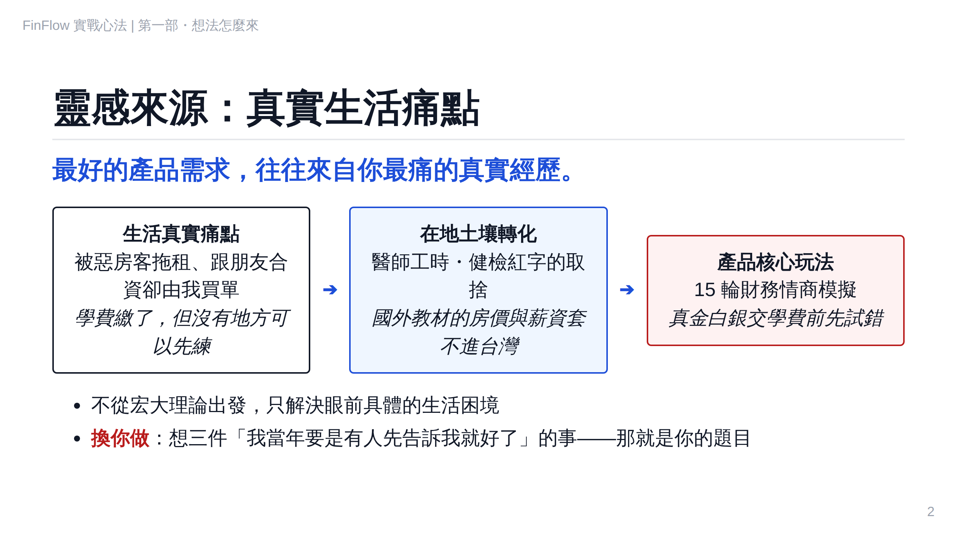
Notes:
第 12 頁

Slide 3
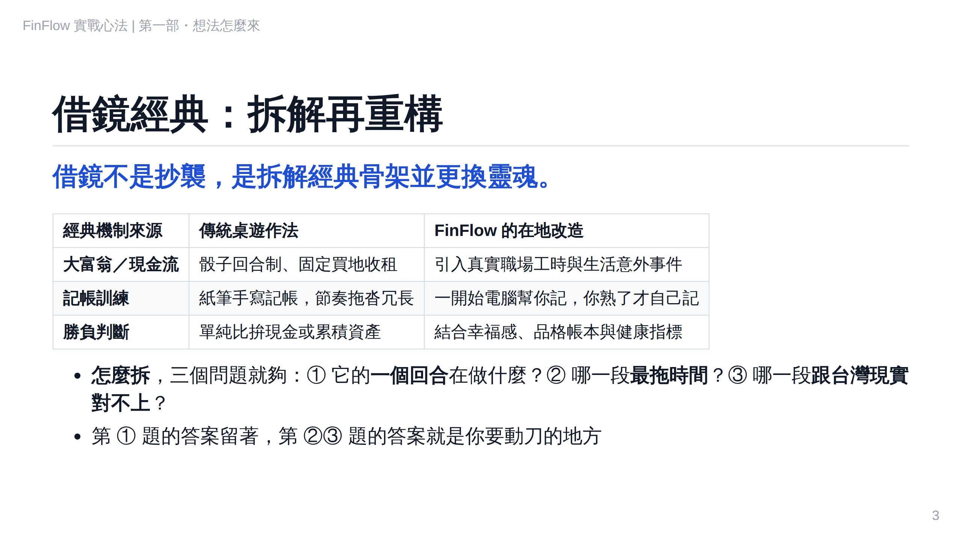
Notes:
第 13 頁

Slide 4
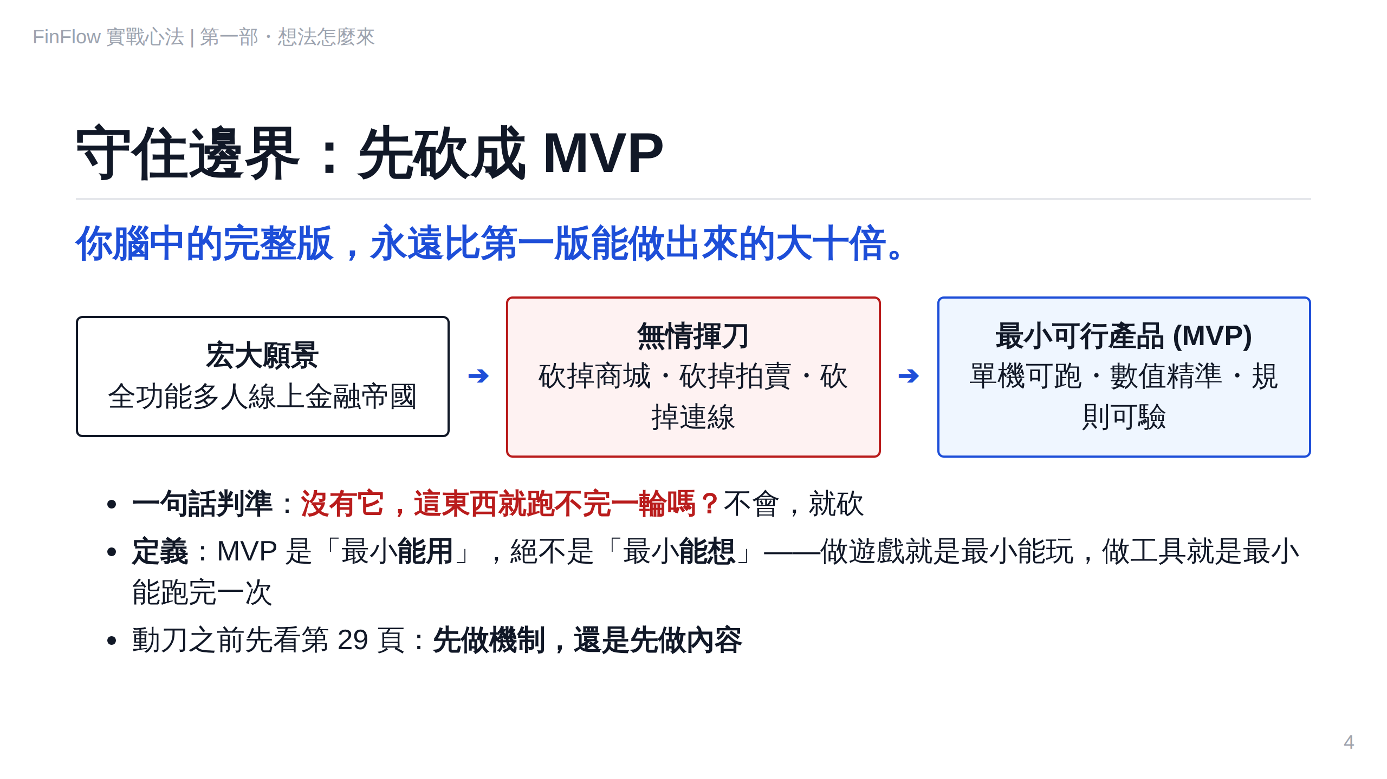
Notes:
第 14 頁

Slide 5
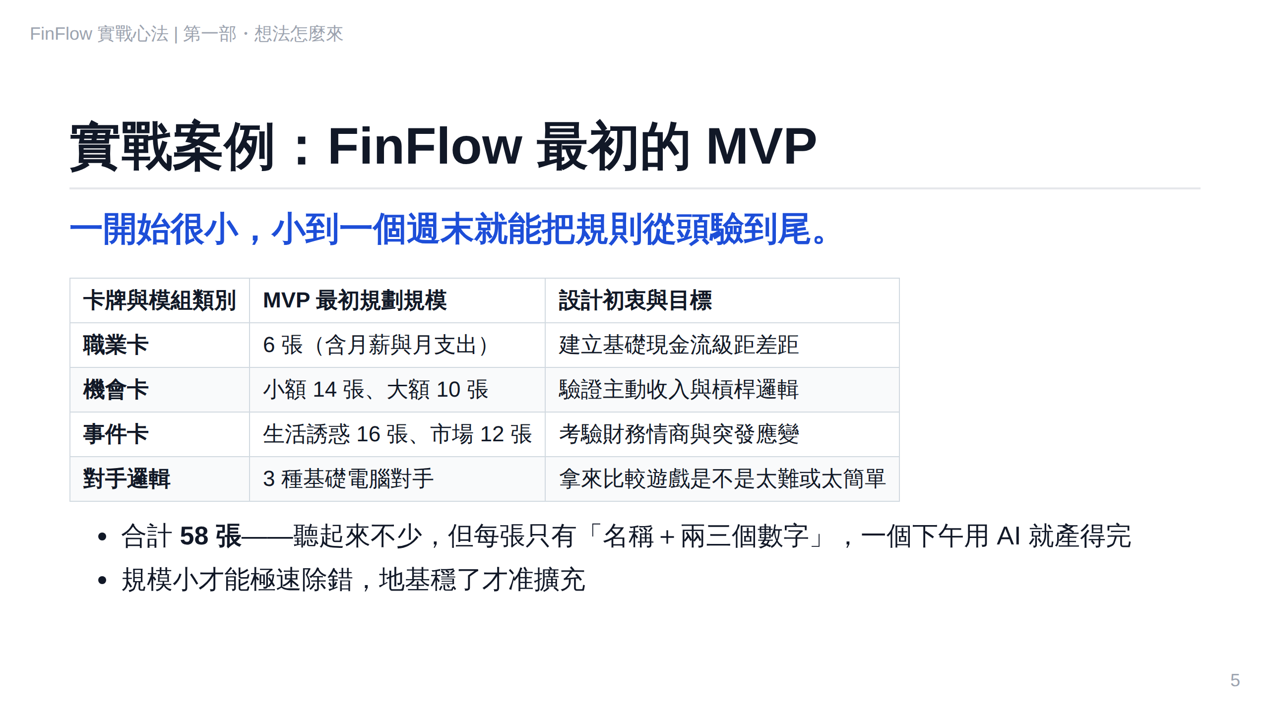
Notes:
第 15 頁

Slide 6
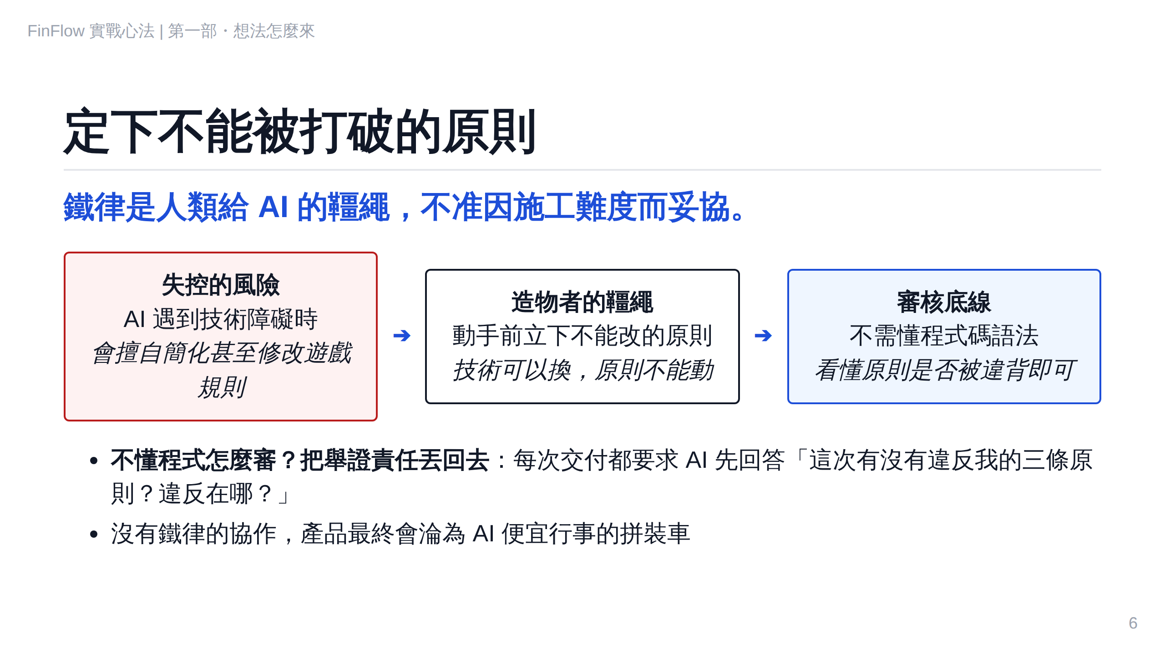
Notes:
第 16 頁

Slide 7
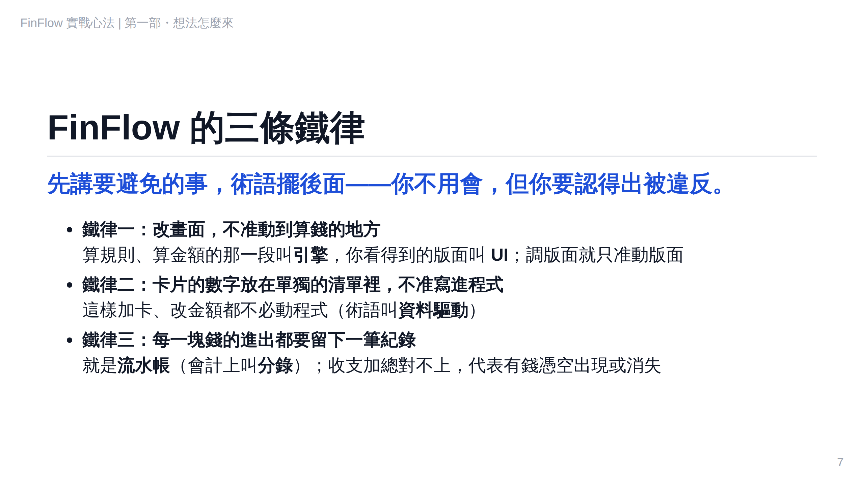
Notes:
第 17 頁

Slide 8
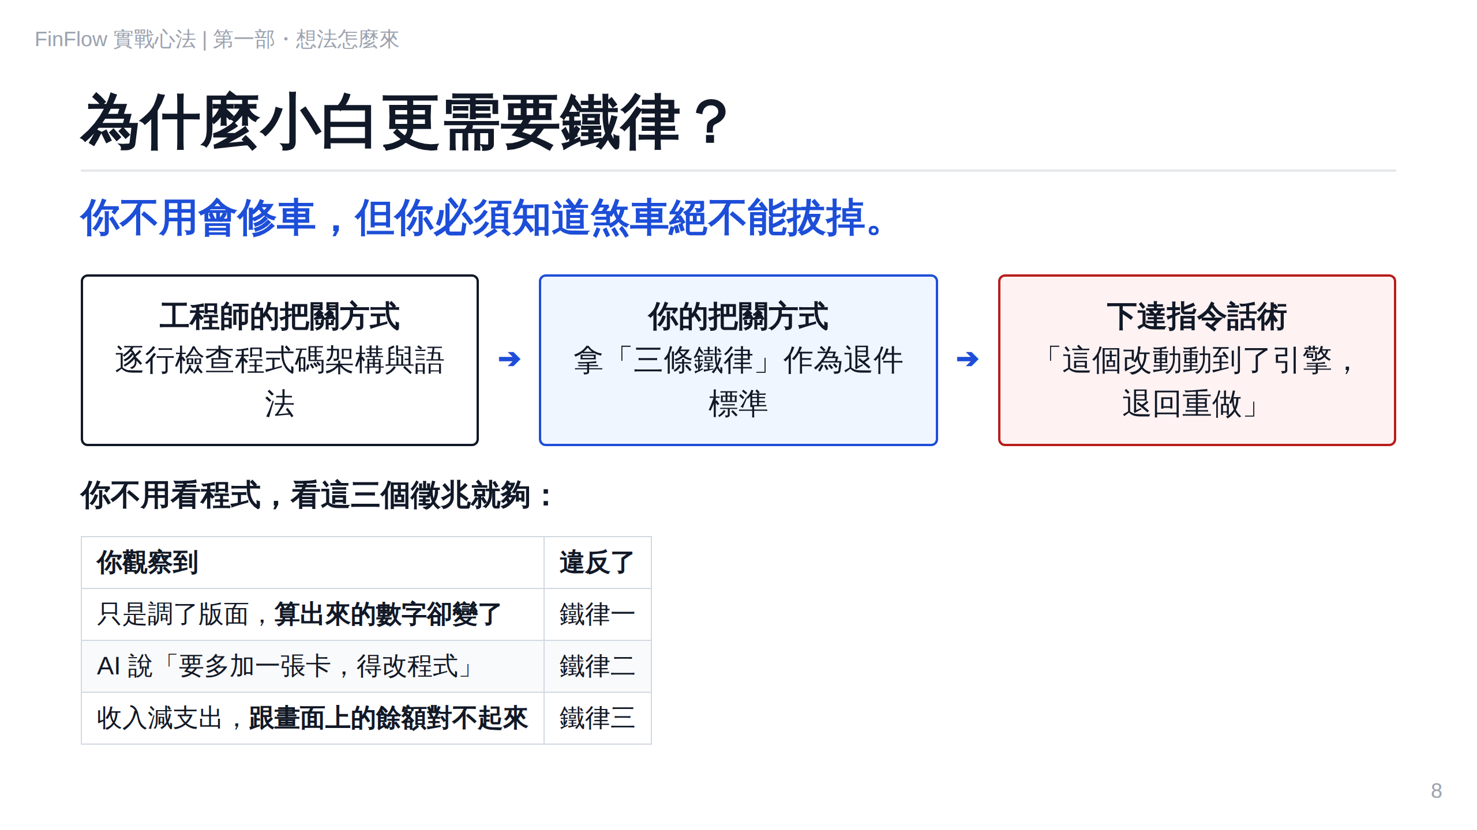
Notes:
第 18 頁

Slide 9
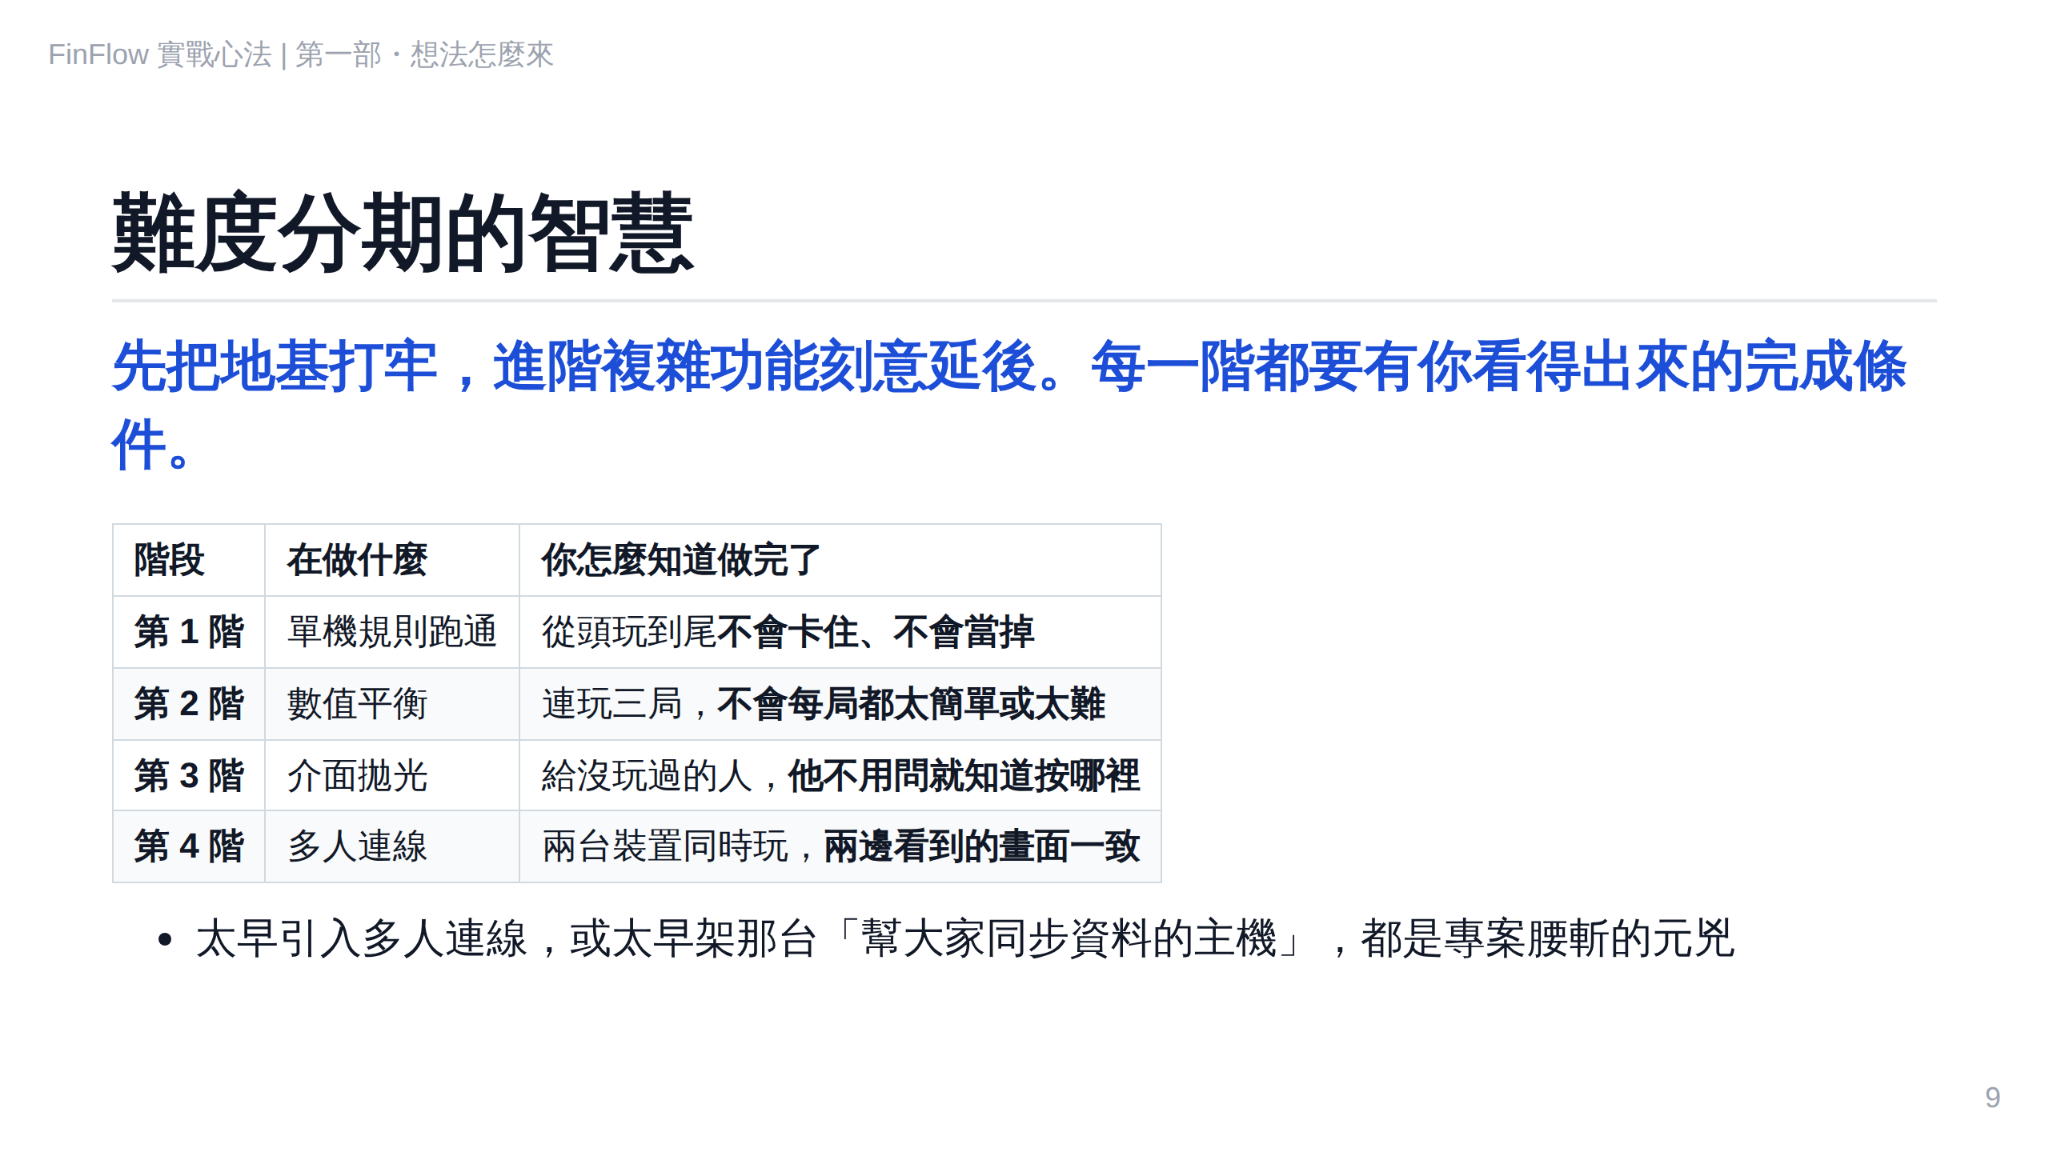
Notes:
第 19 頁

Slide 10
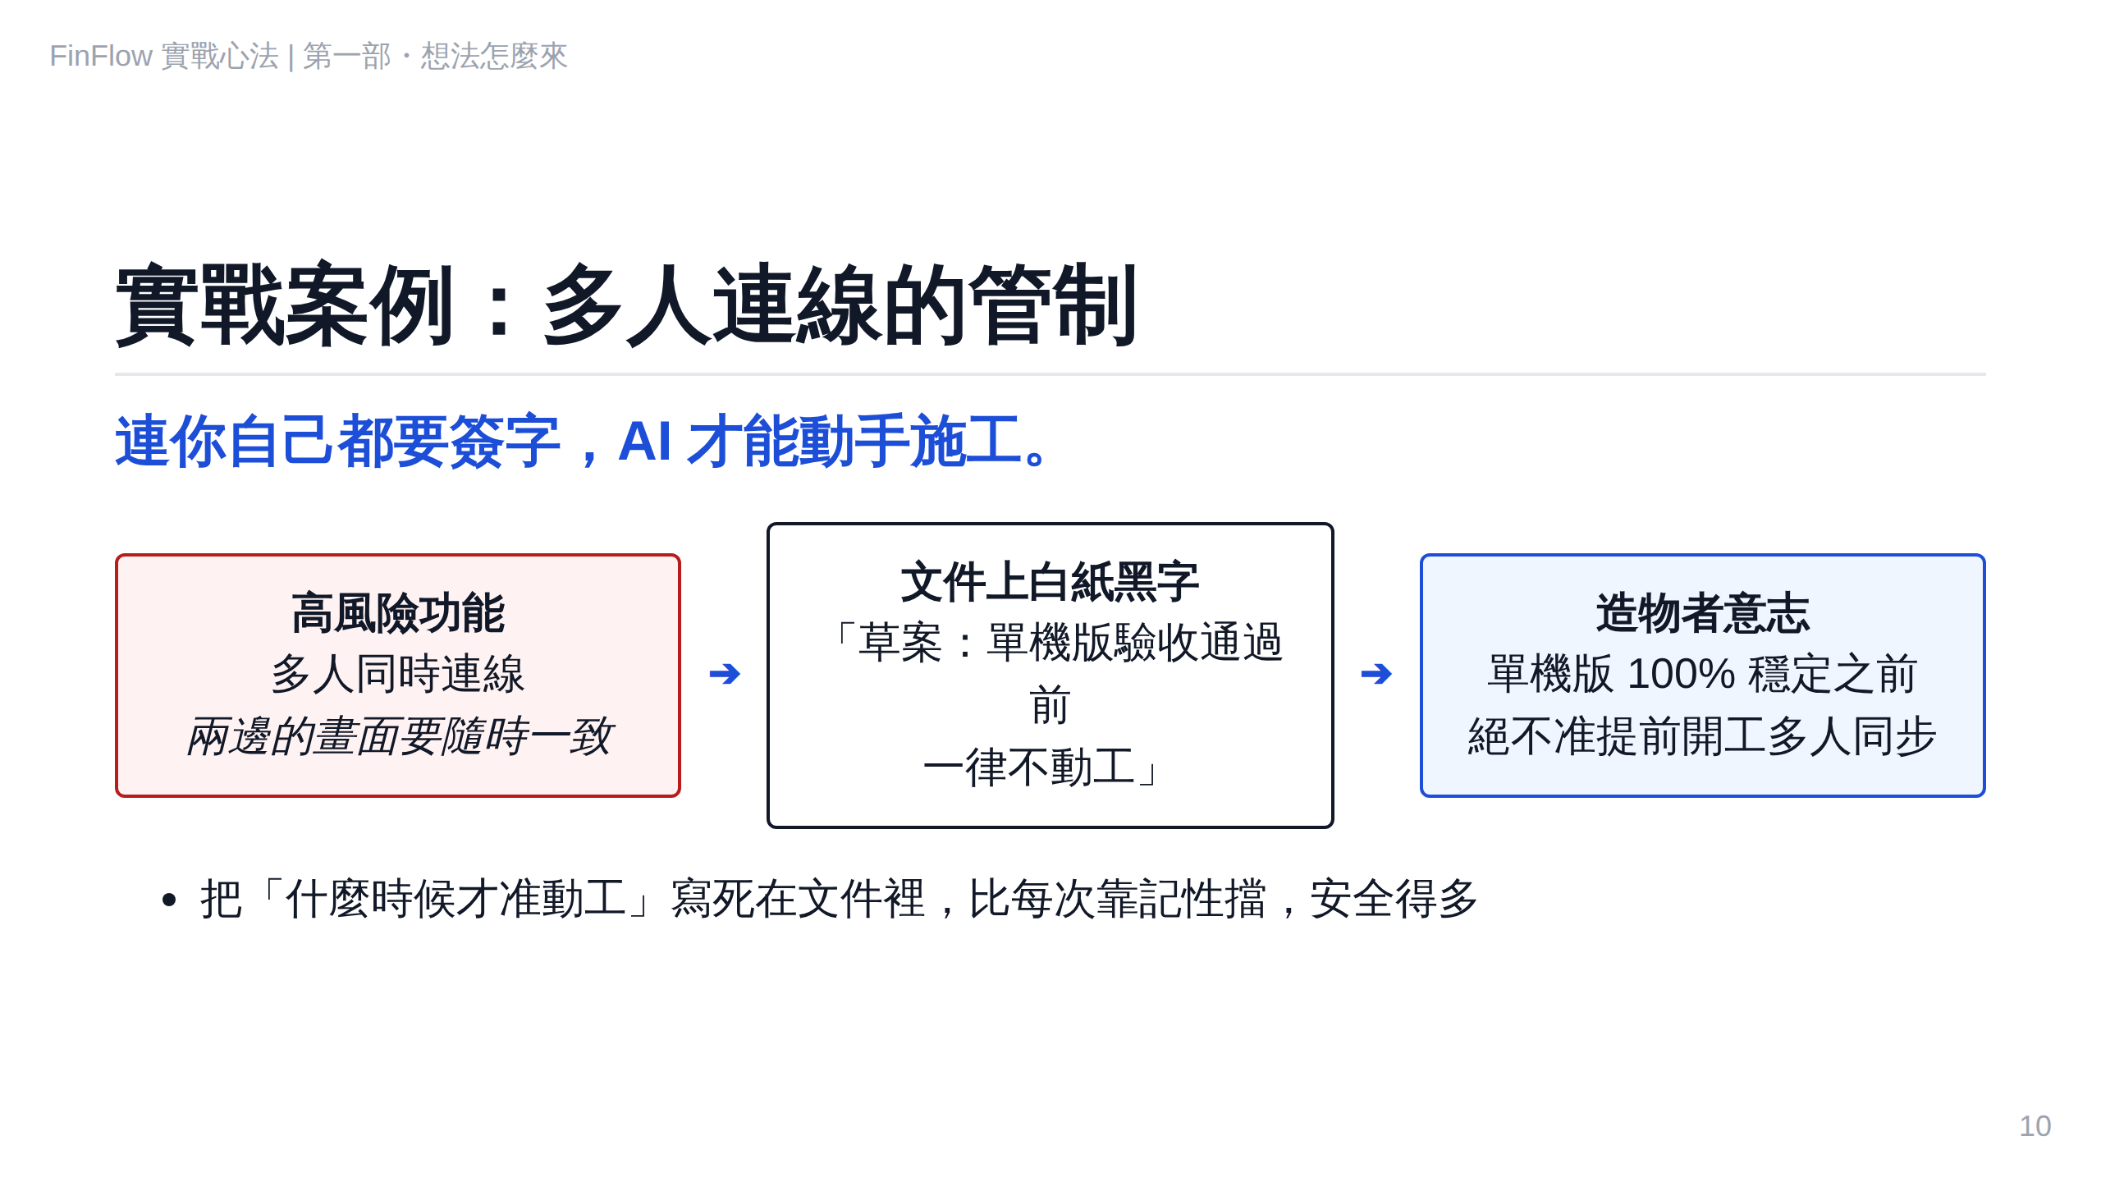
Notes:
第 20 頁

Slide 11
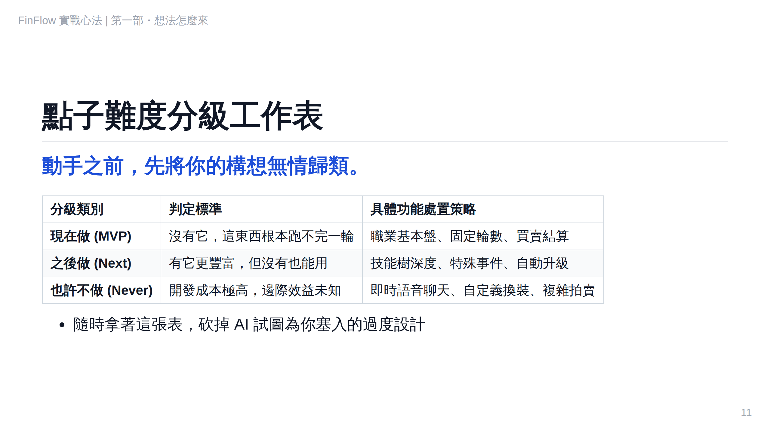
Notes:
第 21 頁

Slide 12
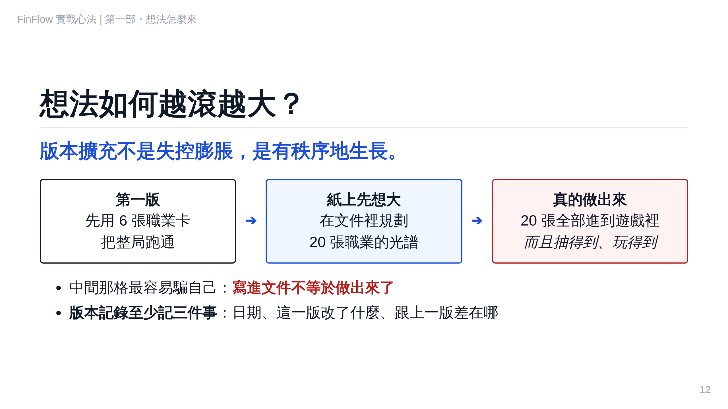
Notes:
第 22 頁 EOF: VERIFIED FULL FILE DELIVERY

